Slide 1
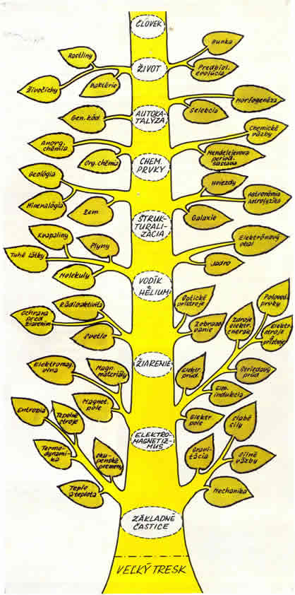
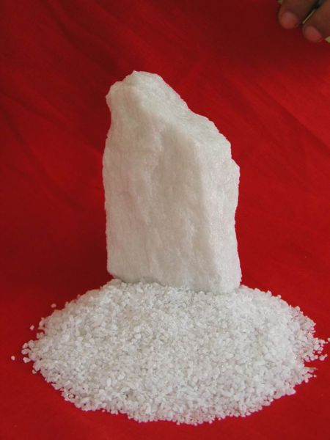
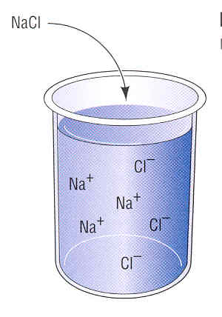
Ióny
Vznik iónov

Slide 2
Za normálnych podmienok sú atómy sú elektricky neutrálne. – majú rovnaký počet protónov a elektrónov
Vonkajším pôsobením (vysoká teplota, trenie, …) môžu atómy prijímať alebo odovzdávať elektróny , z atómov môžu vzniknúť ióny.

Slide 3
₁₇Cl
Chlorid sodný NaCl
₁₁Na
17p⁺
11p⁺
Atóm Cl prijal 1e⁻
Atóm Na odovzdal 1e⁻
Cl + 1e⁻ Cl⁻
Na - 1e⁻ Na⁺
Záporný ión – anión
Kladný ión – katión

Slide 4
₁₂Mg
Oxid horečnatý MgO
₈O
12p⁺
8p⁺
Atóm Mg odovzdal 2e⁻
Atóm O prijal 2e⁻
Mg - 2e⁻ Mg²⁺
O + 2e⁻ O²⁻
katión
anión

Slide 5
Katión
Kladne nabitá častica
Atóm, ktorý odovzdal elektróny
Obsahuje viac protónov ako elektrónov
11p⁺
11e⁻
11p⁺
10e⁻
Na - 1e⁻ Na⁺
12p⁺
12e⁻
12p⁺
10e⁻
Mg - 2e⁻ Mg²⁺

Slide 6
Anión
Záporne nabitá častica
Atóm, ktorý prijal elektróny
Obsahuje viac elektrónov ako protónov
17p⁺
17e⁻
17p⁺
18e⁻
Cl + 1e⁻ Cl⁻
8p⁺
8e⁻
8p⁺
10e⁻
O + 2e⁻ O²⁻

Slide 7
Úlohy
1.Rozpíš vznik katiónov. Koľko p⁺ a e⁻ obsahujú?
₂₀Ca ₂₀Ca²⁺
₁₃Al ₁₃Al³⁺
₁₉K ₁₉K⁺
₂₆Fe ₂₆Fe³⁺
₃₀Zn ₃₀Zn²⁺
₂₉Cu ₂₉Cu²⁺
₁₄Si ₁₄Si⁴⁺
- 2e⁻
(20p⁺;18e⁻)
- 3e⁻
(13p⁺;10e⁻)
- 1e⁻
(19p⁺;18e⁻)
- 3e⁻
(26p⁺;23e⁻)
- 2e⁻
(30p⁺;28e⁻)
- 2e⁻
(29p⁺;27e⁻)
- 4e⁻
(14p⁺;10e⁻)

Slide 8
Úlohy
2.Rozpíš vznik aniónov. Koľko p⁺ a e⁻ obsahujú?
₉F ₉F ˉ
₁₆S ₁₆S²⁻
₇N ₇N³⁻
₈O ₈O²⁻
₃₅Br ₃₅Br⁻
₅₃I ₅₃I⁻
+ 1eˉ
(9p⁺;10e⁻)
+ 2eˉ
(16p⁺;18e⁻)
+ 3eˉ
(7p⁺;10e⁻)
(8p⁺;10e⁻)
+ 2eˉ
+ 1eˉ
(35p⁺;36e⁻)
+ 1eˉ
(53p⁺;54e⁻)

Slide 9
Ďakujem za pozornosť!
Mgr. Mariana Pavelčáková
©2010
Zdroje:
E.Adamkovič, J.Šimeková: Chémia 8

